Slide 1
Sayısal Analiz
İletişim :
yyurtay@sakarya.edu.tr
www.cs.sakarya.edu.tr/yyurtay
(264) 295 58 99
Lineer Denklem Sistemlerinin
Çözüm Yöntemleri
Notes:
Merhaba Arkadaşlar ☺

Slide 2

Sayısal Analiz
Ders İçeriği
Gauss Jordan Yöntemi
Cramer Kuralı
Uygulama
BSM
5. Hafta

Slide 3
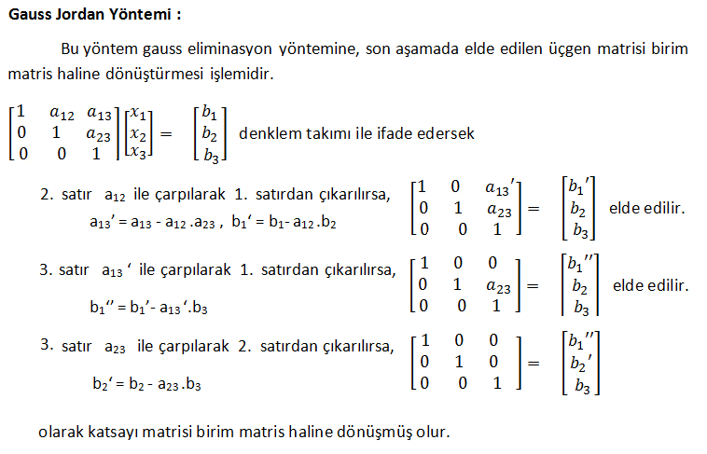
Sayısal Analiz
Lineer Denklem Sistemlerinin Çözüm Yöntemleri
BSM
5. Hafta

Slide 4
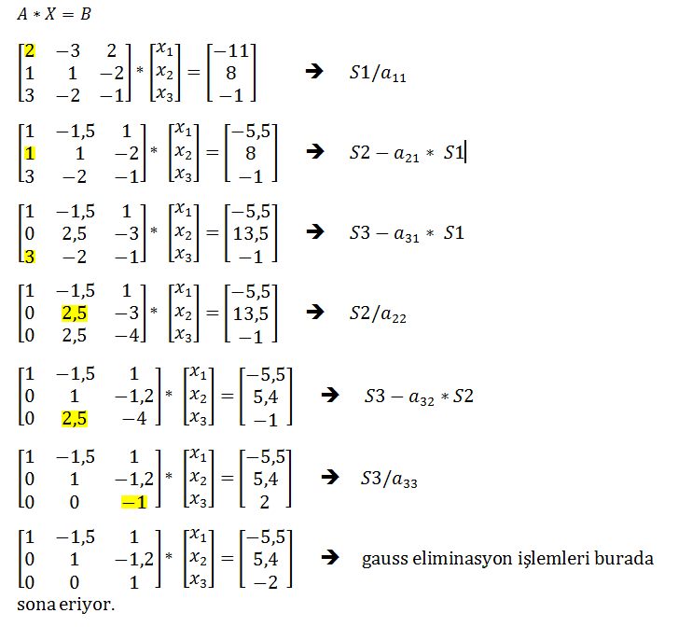
Sayısal Analiz
Lineer Denklem Sistemlerinin Çözüm Yöntemleri
Gauss Jordan
BSM
5. Hafta

Slide 5
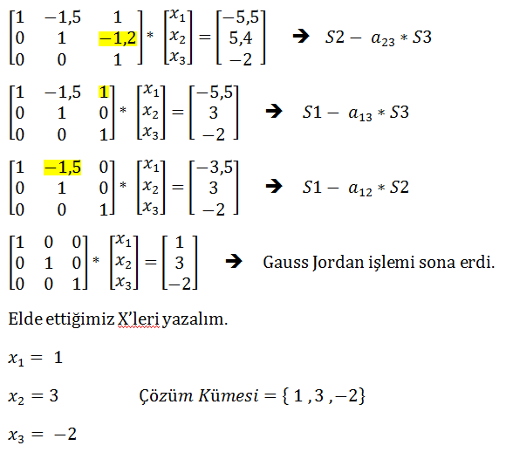
Sayısal Analiz
Lineer Denklem Sistemlerinin Çözüm Yöntemleri
Gauss Jordan işleminden devam edilecek.
Gauss Jordan
BSM
5. Hafta

Slide 6
Sayısal Analiz
Lineer Denklem Sistemlerinin Çözüm Yöntemleri
Uygulama :
Gauss Jordan
x₁ - x₂ + x₃ = 3
x₁ + x₂ - x₃ = 5
-x₁ + x₂ + x₃ = 1
Çözümü gauss jordan yöntemi ile bulunuz ?
…
BSM
5. Hafta
Notes:
(x1, x2, x3) = (4, 3, 2)

Slide 7
Sayısal Analiz
Lineer Denklem Sistemlerinin Çözüm Yöntemleri
Uygulama :
Gauss Jordan
6x₁ + 2x₂ + x₃ =-5
- x₁ - 3x₂ + 2x₃ = 1
-2x₁ + x₂ - 3x₃ =-5
Çözümü gauss jordan yöntemi ile bulunuz ?
…
BSM
5. Hafta
Notes:
(x1, x2, x3) = (-3, 4, 5)

Slide 8
Sayısal Analiz
Lineer Denklem Sistemlerinin Çözüm Yöntemleri
Uygulama :
Gauss Jordan
x₁ + 2x₂ + x₃ =-3
3x₁ +7x₂ + 4x₃ = 9
2x₁ - x₂ + 3x₃ =12
Çözümü gauss jordan yöntemi ile bulunuz ?
…
BSM
5. Hafta
Notes:
(x1, x2, x3) = (4,-1,1)

Slide 9
Sayısal Analiz
Lineer Denklem Sistemlerinin Çözüm Yöntemleri
Uygulama :
Gauss Jordan
x₁ + x₂ - x₃ + x₄ = 2
2x₂+ x₃ - x₄ = 5
x₁ - x₃ + x₄ = 0
-x₁ - x₂ +x₃ =- 4
Çözümü gauss jordan yöntemi ile bulunuz ?
…
BSM
5. Hafta
(x1, x2, x3, x4) = (1, 2, -1, -2)
Notes:
(x1, x2, x3, x4) = (1, 2, -1, -2)

Slide 10
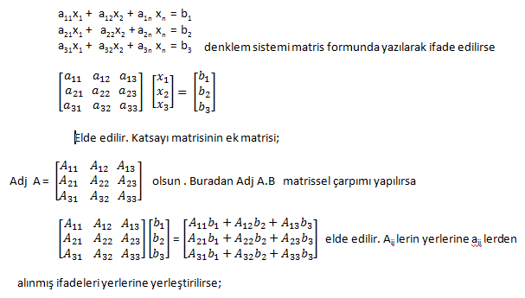
Sayısal Analiz
Lineer Denklem Sistemlerinin Çözüm Yöntemleri
Cramer Kuralı
BSM
5. Hafta

Slide 11
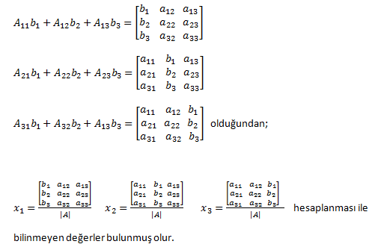
Sayısal Analiz
Lineer Denklem Sistemlerinin Çözüm Yöntemleri
Cramer Kuralı
BSM
5. Hafta

Slide 12
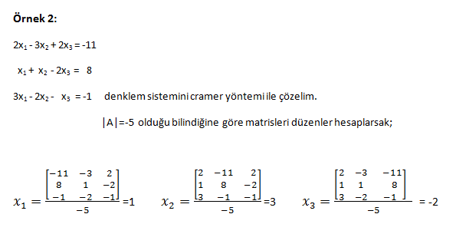
Sayısal Analiz
Lineer Denklem Sistemlerinin Çözüm Yöntemleri
Cramer Kuralı
BSM
5. Hafta

Slide 13
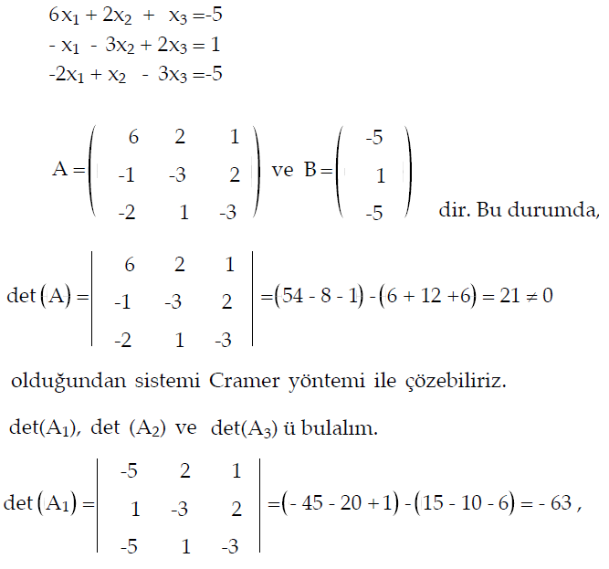
Sayısal Analiz
Lineer Denklem Sistemlerinin Çözüm Yöntemleri
Cramer Kuralı
BSM
5. Hafta

Slide 14
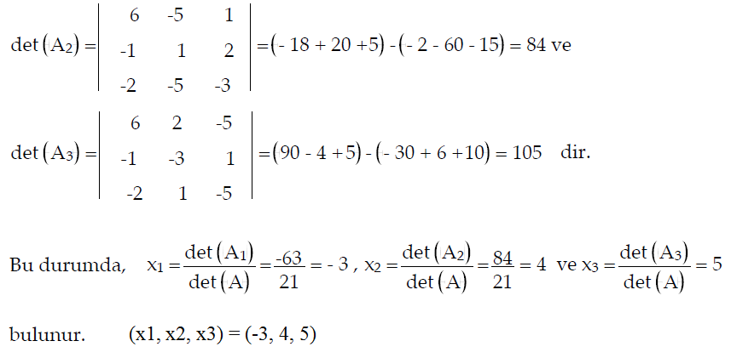
Sayısal Analiz
Lineer Denklem Sistemlerinin Çözüm Yöntemleri
Cramer Kuralı
BSM
5. Hafta

Slide 15

Sayısal Analiz
Lineer Denklem Sistemlerinin Çözüm Yöntemleri
x₁ - x₂+ 2x₃ = 1
2x₁ +3x₂ + x₃ = 1
3x₁ +2x₂ +2x₃ =0
lineer denklem sistemini matlab üzerinde
cramer yöntemi ile çözümleyiniz?
>> R=[1 -1 2;2 3 1;3 2 2]
R =
1 -1 2
2 3 1
3 2 2
>> E=[1 1 0]'
E =
1
1
0
>> MI1=[E R(:,[2 3])]
MI1 =
1 -1 2
1 3 1
0 2 2
>> MI2=[R(:,1) E R(:,3)]
MI2 =
1 1 2
2 1 1
3 0 2
>> MI3=[R(:,[1 2]) E]
MI3 =
1 -1 1
2 3 1
3 2 0
>> I=[det(MI1);det(MI2);det(MI3)]/det(R)
I =
-2
1
2
Cramer Kuralı
BSM
5. Hafta

Slide 16
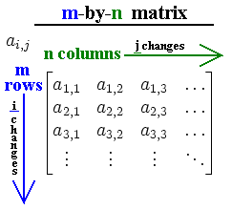
Sayısal Analiz
Kaynaklar
Sayısal Analiz S.Akpınar
Sonraki Hafta :
Lineer Olmayan Denklem Sistemlerinin Çözümleri…
BSM

